Slide 1
Jahrestagung Migrations- und
Integratiosforschung
12.9.2016
Initiativen zur Arbeitsmarkteingliederung
von Flüchtlingen
Margit Kreuzhuber
Beauftragte für Migration und Integration der WKÖ

Slide 2
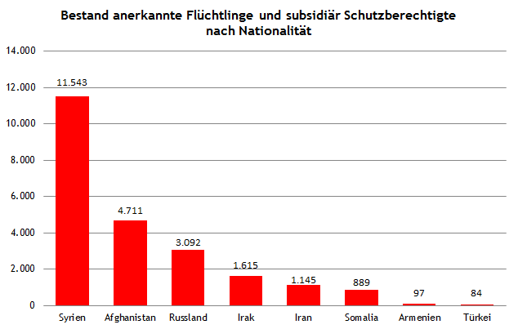
Bestand anerkannte Flüchtlinge und subsidiär Schutzberechtigte (AMS-Daten, August 2016)
Gesamt August 2016: 25.819, +7.922 (vgl. August 2015)

Slide 3
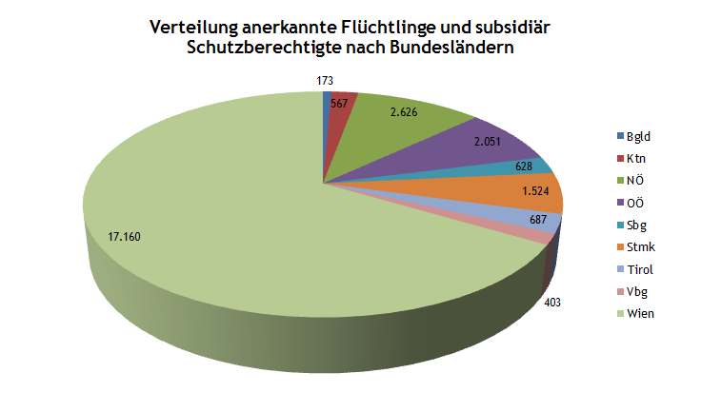
Bestand anerkannte Flüchtlinge und subsidiär Schutzberechtigte (AMS-Daten, August 2016)

Slide 4
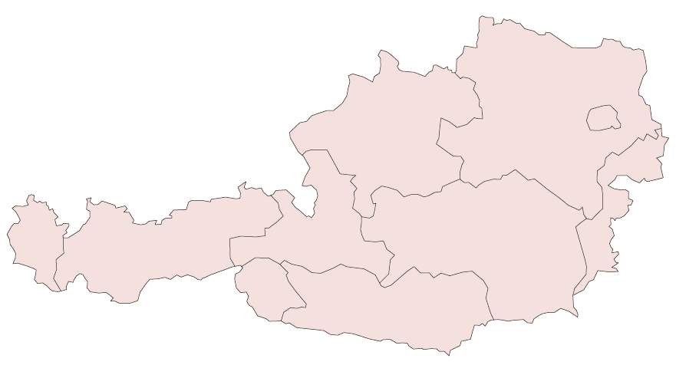
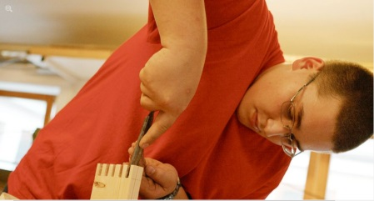

Regionale Unterschiede
Konzentration der Asylberechtigten in Wien
knapp 7.000 jugendliche Asylberechtigte (<25 Jahre) in Österreich arbeitsuchend gemeldet
2/3 davon in Wien
Mangel an Lehrlingen in Westösterreich:
Restaurantfachmann, Tirol:
100 offene Lehrstellen - 7 Lehrstellensuchende
Tischler, Oberösterreich:
100 offene Lehrstellen - 75 Lehrstellensuchende
Lebensmitteleinzelhandel, Steiermark:
100 offene Lehrstellen - 40 Lehrstellensuchende
Friseur, Salzburg:
100 offene Lehrstellen - 52 Lehrstellensuchende

Slide 5




Ablauf des Pilotprojekts zur überregionalen Lehrstellenvermittlung
Vermittlung auf Lehrstelle

Slide 6

Zwischenfazit
bislang wenig Erfahrungen mit überregionaler Vermittlung – viel Pionierarbeit nötig
System der Lehre bei jugendlichen Flüchtlingen noch nicht ausreichend bekannt
branchenspezifische Schwerpunkte (zB Tourismus)
frühzeitiges Kennenlernen der Regionen hilfreich
unterschiedliche Regelungen zur Mindestsicherung als Vermittlungshindernis

Slide 7


Mentoring für MigrantInnen wko.at/mentoring
MentorInnen aus der Wirtschaft unterstützen qualifizierte Zuwanderer bei Arbeitsmarktintegration
Themen der Mentoringpartnerschaft:
  Unterstützung im Bewerbungsprozess – Check der Bewerbungsunterlagen, Simulation von Vorstellungsgesprächen
  reality check – wie kann man mitgebrachte Qualifikationen in Österreich am Arbeitsmarkt bestmöglich einsetzen?
  Motivation – Selbstvertrauen der Mentees stärken
Dauer der Mentoringpartnerschaft: 6 Monate, zeitliches Ausmaß: ca 5 h pro Monat,
WKO-Initiative in Kooperation mit Österreichischem Integrationsfonds und Arbeitsmarktservice, unterstützt
durch „go-international“

Slide 8
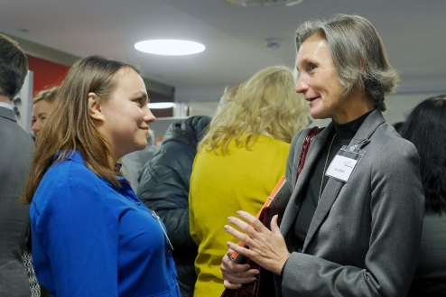
Mentoring für MigrantInnen wko.at/mentoring
österreichweit seit 2008 bereits mehr als 1.500 Mentoringpaare gebildet
Durchgang 2015/16 Wien:
  122 Mentoringpaare, Mentees aus 39 Nationen, 2/3 der Mentees weiblich
  mehr als 4/5 der MentorInnen sahen auch für sich einen Vorteil in der Mentoringbeziehung (Ausbau interkultureller Kompetenz, Netzwerk, Coaching skills…)
  43 % der Mentees können bereits nach 6 Monaten in Arbeitsmarkt eingegliedert werden
Sonderpreis der EU-Kommission bei European Enterprise Awards 2011
seit 2015: Schwerpunkt auf anerkannte Flüchtlinge

Slide 9
Kontakt:
margit.kreuzhuber@wko.at
www.fachkraeftepotenzial.at
wko.at/mentoring

